Slide 1
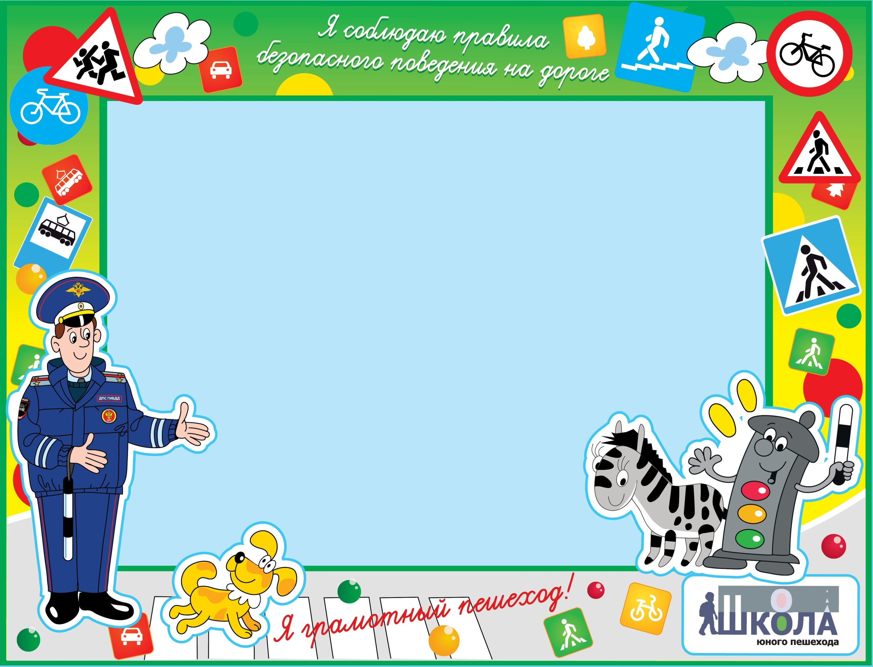
Игра для детей 5-7 лет
«Дорожная безопасность глазами детей»

Slide 2




Slide 3



Slide 4
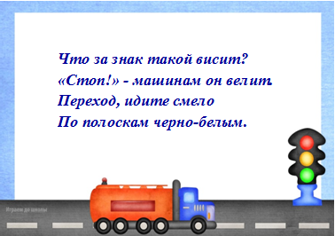


Slide 5
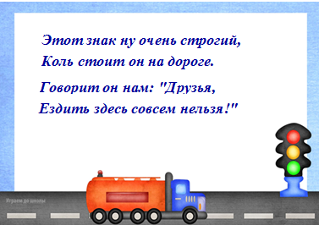


Slide 6
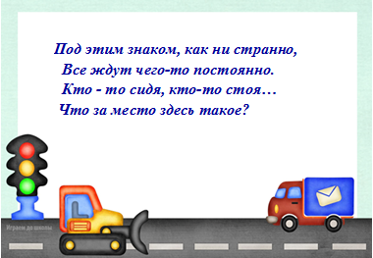


Slide 7



Slide 8





Выбери только информационные знаки
1
2
3
4

Slide 9




Выбери только знаки сервиса
1
2
3
4

Slide 10


Выбери запрещающие знаки
1
2
3
4

Slide 11

Выбери предписывающие знаки
1
2
3
4

Slide 12

Выбери только предупреждающие знаки
1
2
3
4

Slide 13

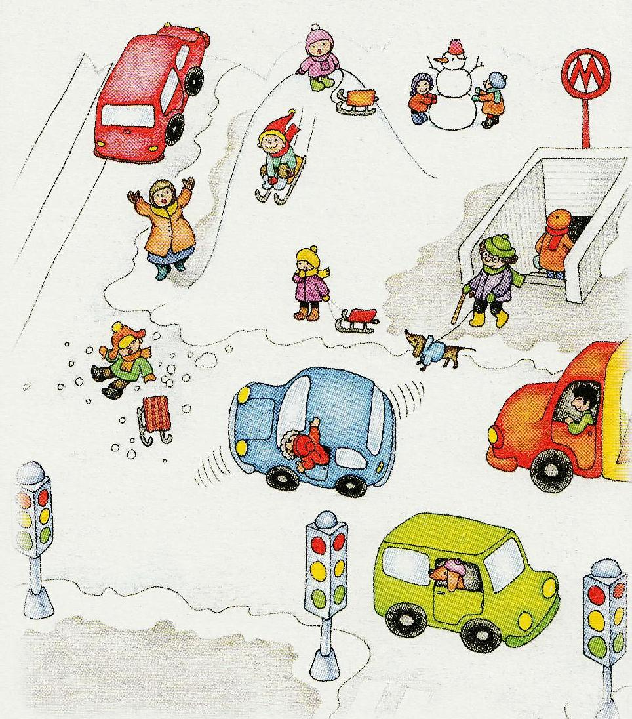
Укажите участника дорожной ситуации, который поступает правильно. Объясните ошибки остальных.
4
1
5
2
3

Slide 14
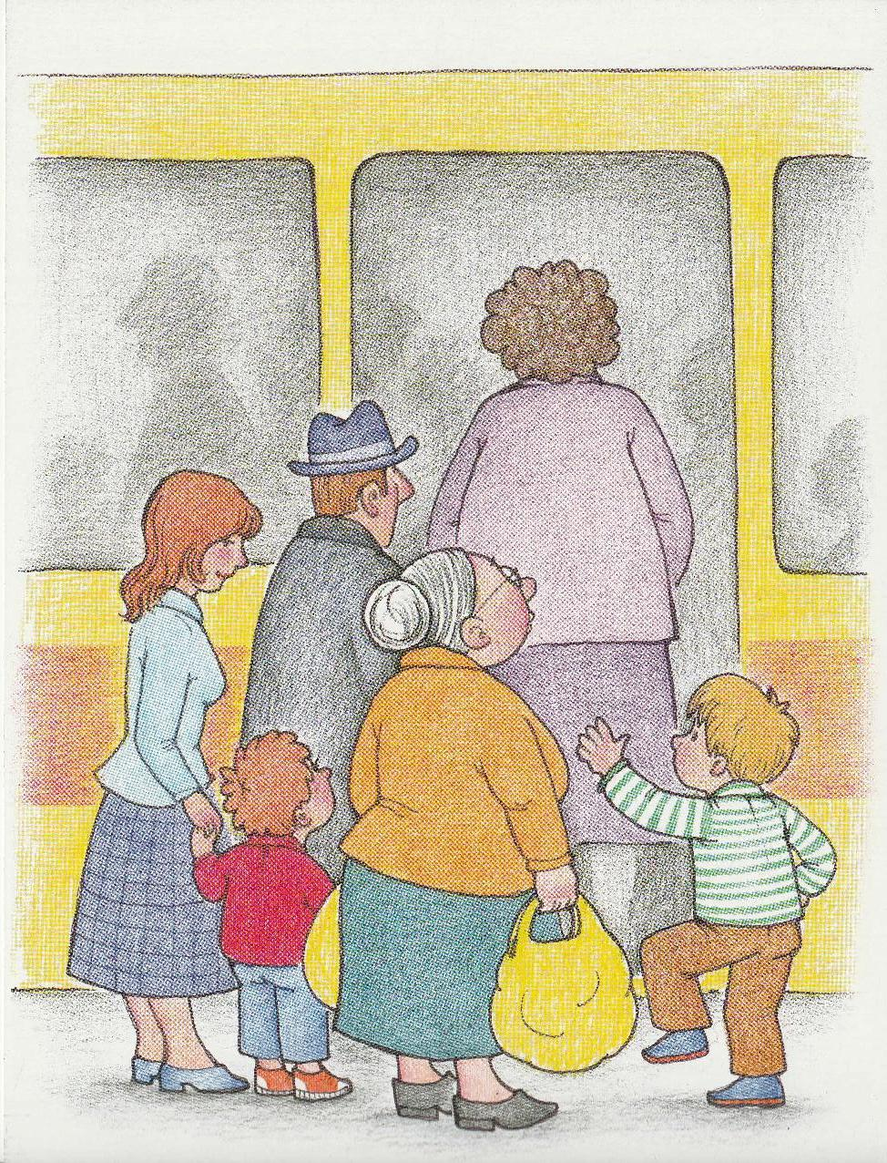
Назовите номер участника дорожной ситуации, который поступает правильно. Объясните, почему?
3
1
2
4

Slide 15
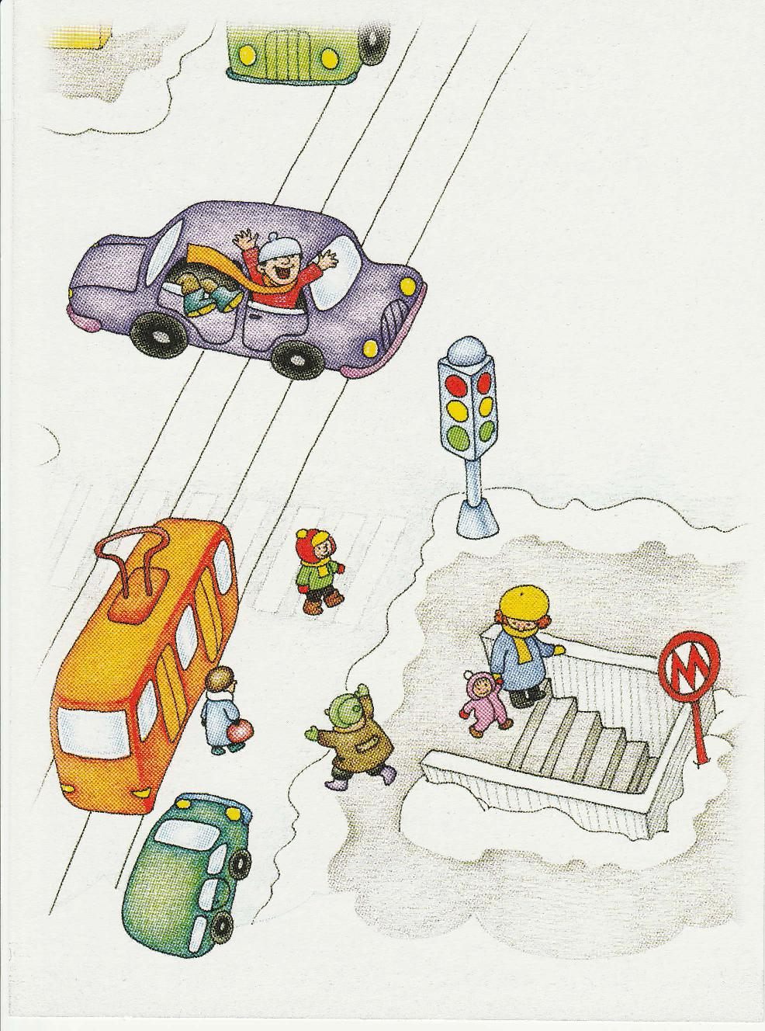
Укажите номер участника дорожной ситуации, который поступает правильно. Объясните , почему?
4
3
5
1
2

Slide 16
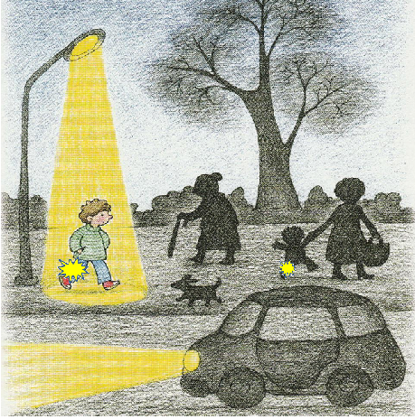
Назовите номера участников дорожной ситуации, которые поступают правильно. Объясните, почему?
2
4
3
1

Slide 17
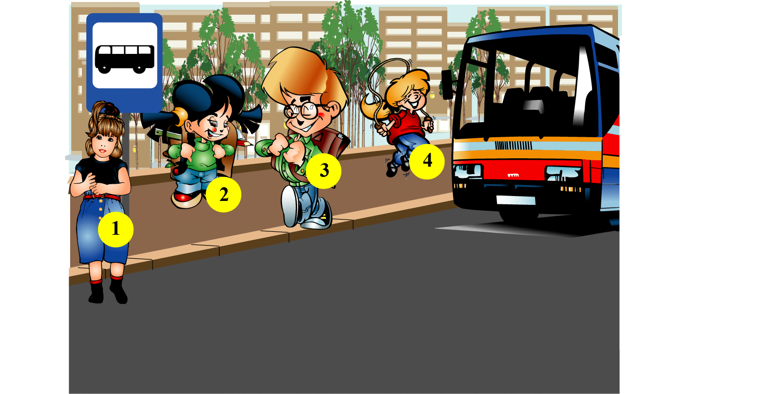

Кто из детей соблюдает правила поведения на остановке?
1
2
3

Slide 18

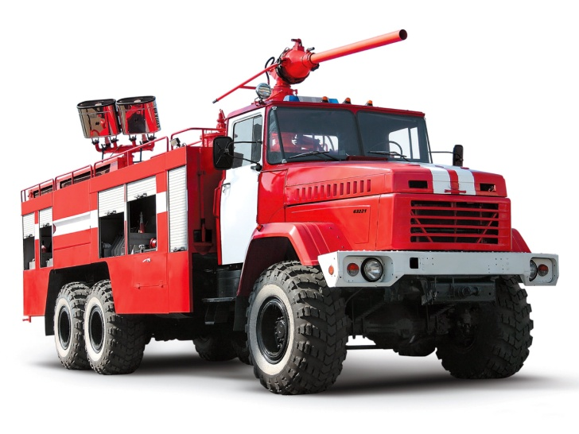
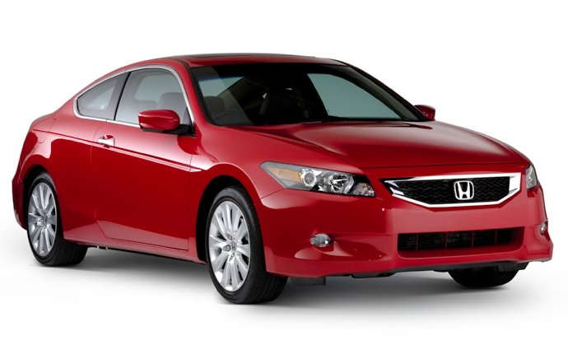
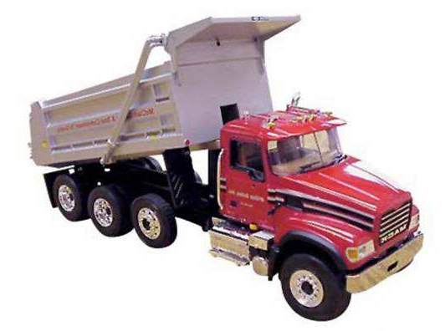
Укажите транспортное средство, которое относится к спецмашинам
1
пожарная машина
2
Легковой автомобиль
3
грузовик

Slide 19
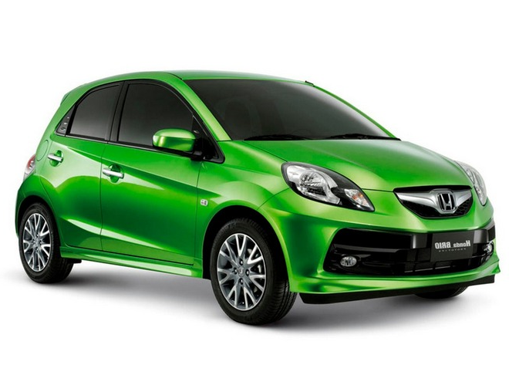
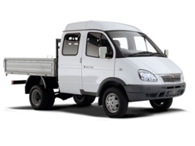
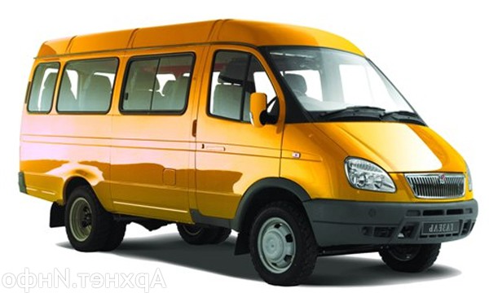
Укажите номера транспортных средств, которые перевозят пассажиров
1
2
3

Slide 20

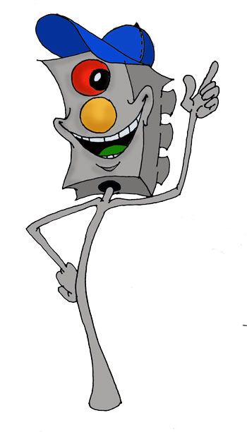
Что из перечисленного
не предназначено для движения пешеходов?
_{Тротуар}
_{Дорога}
_{Пешеходная дорожка}
1
2
3

Slide 21
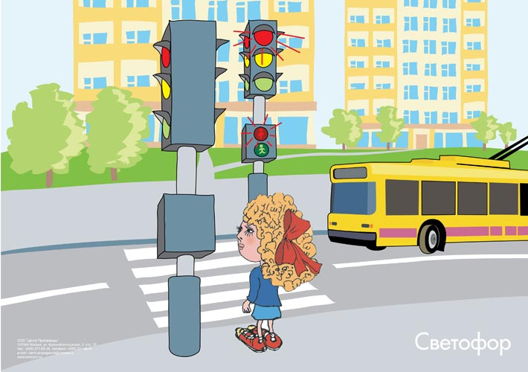
Каким светофором должен воспользоваться пешеход при переходе проезжей части?
Большим, с изображением 3 сигналов светофора
Маленьким, с изображением 2 сигналов светофора
1
2

Slide 22
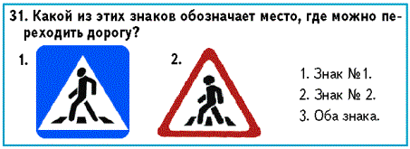
Какой из этих знаков
обозначает место, где можно переходить дорогу?
1
2

Slide 23

Что означает этот знак?
1
Пешеходная дорожка
2
Движение пешеходов запрещено
3
Пешеходный переход

Slide 24


Какого дорожного знака не существует?
1
2
3
1
2
3

Slide 25
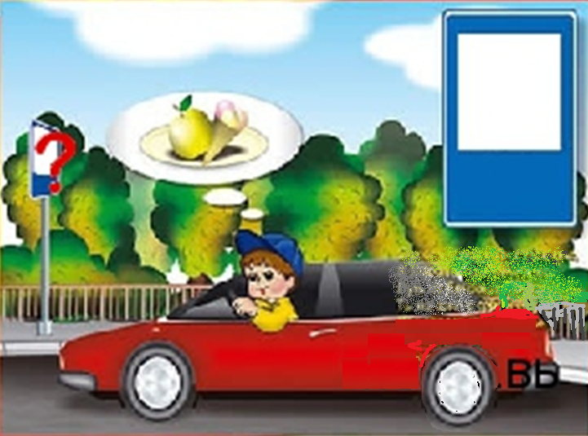
Поставь нужный знак

Slide 26
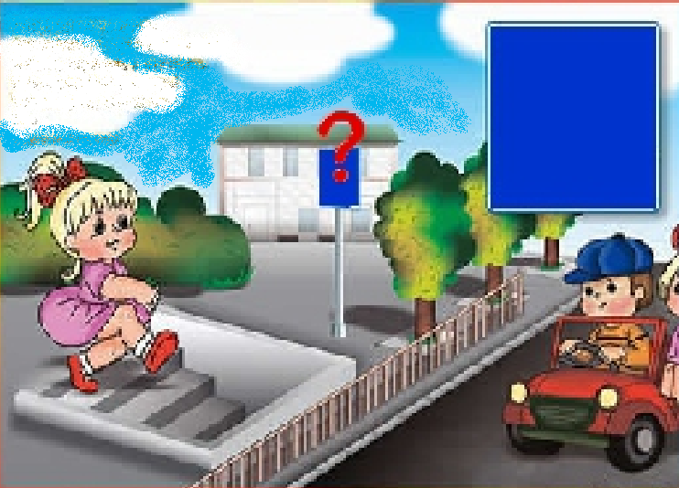



Поставь нужный знак

Slide 27
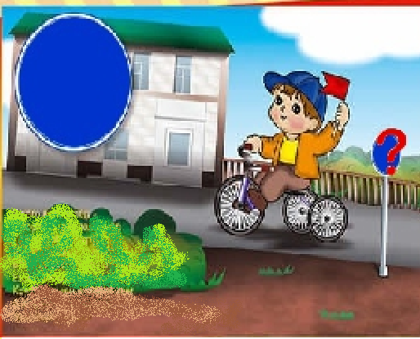

Поставь нужный знак

Slide 28
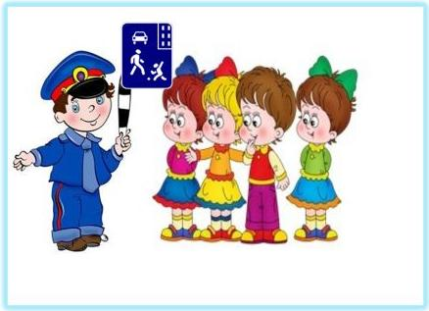
Удачи на дорогах!
Удачи на дорогах!

